Slide 1
Repasando…..
Un SO es una plataforma de software que suele incluir un conjunto de utilidades básicas, para:
Darnos un entorno de trabajo (escritorio, shell…)
Gestionar los recursos
Hay programas del sistema son servicios que se ejecutan en segundo plano (servicios, subsistemas, demonios):
– Sistema de impresión
– Copias de seguridad
– Registro de actividad
–…
El núcleo o kernel el componente del SO que reside en memoria de forma permanente y atiende las llamadas al sistema y demás eventos.
El resto de utilidades del SO (CLI (interfaz de lineas de comandos), GUI, programas del sistema…) se apoyan en los servicios del núcleo.
En Unix un demonio o daemon (Disk And Execution Monitor) a un proceso que se ejecuta en segundo plano del sistema operativo, se ejecuta en todo momento y no posee interacción directa con el usuario, también se le conoce genéricamente como servicio o proceso, del cual no percibimos su ejecución

Slide 2
Implementación de las llamadas al sistema
En el nivel del procesador:
La llamada al sistema ocurre mediante una instrucción especial del procesador (syscall, int, trap…)
Esa instrucción cambia a modo privilegiado
En el ámbito del programador:
La llamada es una subrutina que escribimos en el código fuente. El compilador la sustituirá por una invocación a la instrucción especial, con los argumentos que sean necesarios.
Ejemplos:
Windows:
handle= OpenFile("mifichero",ofstruct,OF_READ);
UNIX:
fd= open("mifichero",O_RDONLY);
MS-DOS:
MOV AH,3Dh
MOV AL,0
MOV DX,StringMiFichero
INT 21h

Slide 3
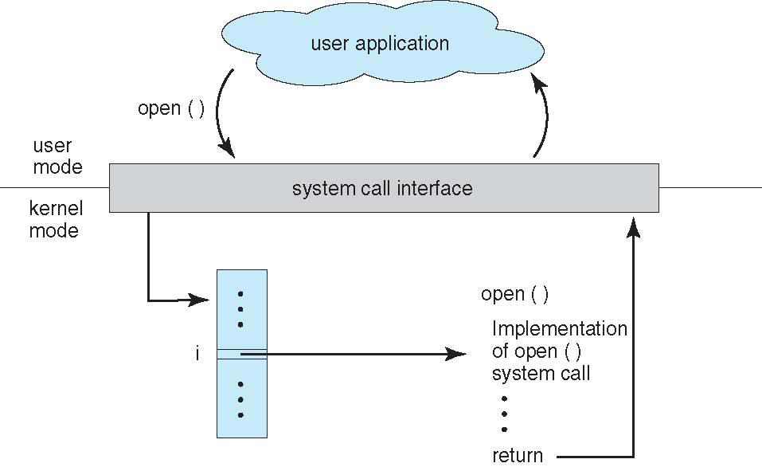
Pasaje de argumentos en las llamadas
Mediante registros de CPU (lo más habitual)
Escribiéndolos en una tabla en memoria principal
Colocándolos en la pila
Silberschatz, Galvin& Gagne, 2013)

Slide 4
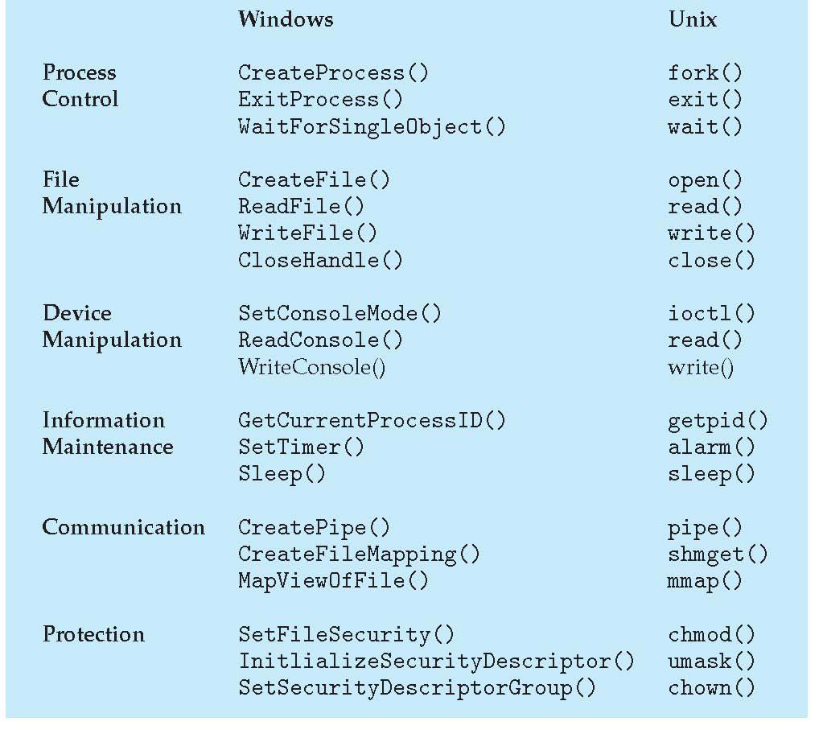
Algunas llamadas ordenadas por tipo
Silberschatz, Galvin& Gagne, 2013)

Slide 5
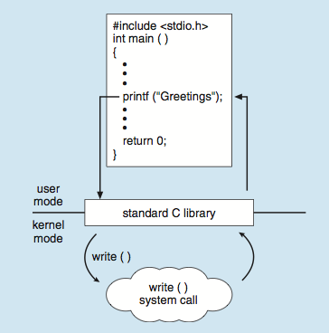
Ejemplo con la biblioteca estándar de C
La biblioteca estándar stdio.h de C no pertenece al SO y se ejecuta en modo usuario.
Por ejemplo, la instrucción printf() utiliza la llamada al sistema write() para poder escribir en la consola (como se lo vio en la presentación anterior
Silberschatz, Galvin& Gagne, 2013)

Slide 6
Mecanismos de interrupciones
Se pueden distinguir 3 tipos:
Llamadas al sistema (trap o trampas): son provocadas por el programador, para provocar un trap existen distintas instrucciones en el repertorio máquina que permiten al programador producir una interrupción al ejecutar dicha instrucción (INT, syscall, etc).
Excepciones: se ejecutan en síncrona a la ejecución del procesador y por tanto podrían predecirse si se analiza con detenimiento la traza del programa que en ese momento estaba siendo ejecutado en la CPU. Normalmente las causas de estas interrupciones suelen ser realizaciones de operaciones no permitidas tales como la división por 0, el desbordamiento, el acceso a una posición de memoria no permitida, etc.
Interrupciones ( de un dispositivo o hardware): evento asíncrono externo, se pueden producir en cualquier momento independientemente de lo que esté haciendo la CPU en ese momento. Las causas que lo producen son externas al procesador y a menudo suelen estar ligadas con distintos dispositivos de E/S.

Slide 7
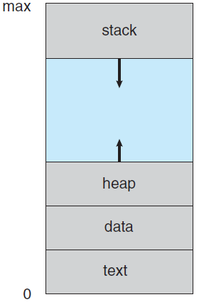
Procesos
Bibliografía: Silberschatz, - Capítulo 3- Secciones 3.1.1, 3.1.2, 3.1.3 - Stallings p109->…
¿Qué es un proceso?
Un proceso es una abstracción del SO para identificar un programa en ejecución.
Un proceso necesita recursos para poder ejecutarse: memoria, dispositivos de E/S, la CPU, etc.
Áreas típicas de la memoria:
código (también llamado «texto»)
datos (variables globales + memoria dinámica)
pila (datos locales de subrutinas)
Organización de la memoria de un proceso (Unix, Windows)

Slide 8
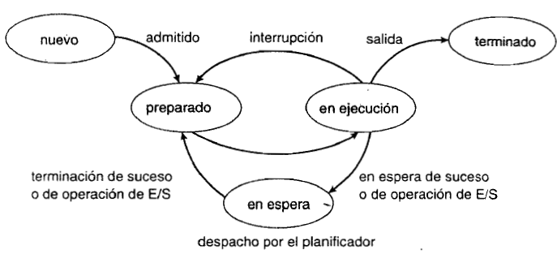
Estados de un Proceso
A medida que un proceso se ejecuta, cambia de estado:
nuevo: recién creado por el S.O.
ejecutando: está en la CPU ejecutando instrucciones
bloqueado: esperando a que ocurra algún evento (terminación de una operación de E/S o la recepción de una señal)
listo: esperando a que le asignen un procesador
terminado: no ejecutará más instrucciones y el SO le retirará los recursos que consume
nuevo
terminado
n
listo
ejecutando
1
n
bloqueado

Slide 9
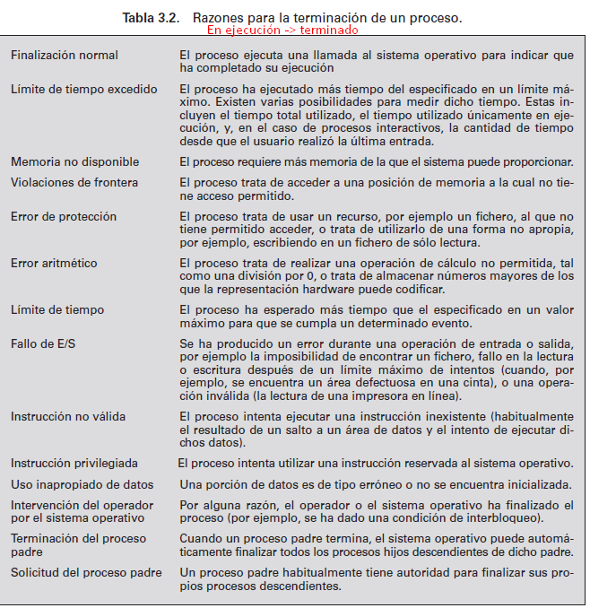
Estados de un Proceso Stallings p118-119
Transiciones posibles entre los estados:
null → nuevo: se crea un nuevo proceso para ejecutar un programa.
nuevo → listo: cuando el proceso está listo para ejecutarse (que no haya demasiados procesos activos y que no se degrade el rendimiento del sistema)
listo→ ejecutando: cuando el planificador seleccione un nuevo proceso para ser ejecutado que esté en estado ‘listo’
ejecutando → terminado: el proceso actual en ejecución termina por parte del SO, tanto si completó su ejecución o si se aborta por algún error
ejecutando → listo: proceso en ejecución haya alcanzado el máximo tiempo posible de ejecución de forma ininterrumpida. También si el proceso es expulsado debido a que hay otro con mayor prioridad o que el proceso voluntariamente deja de usar el procesador por auditorias o mantenimiento.
ejecutando →bloqueado: si el proceso solicita algo por lo que debe esperar, por ejemplo un servicio de llamada al sistema o un recurso, hasta que le llega un evento (por ejemplo el mensaje de otro proceso) para continuar.
bloqueado → listo: cuando sucede el evento por el cual estaba esperando.
listo → terminado: Si un padre termina un proceso todos los hijos terminarán. También un padre puede finalizar el proceso de sus hijos en cualquier momento.
bloqueado → terminado: igual que el punto anterior

Slide 10
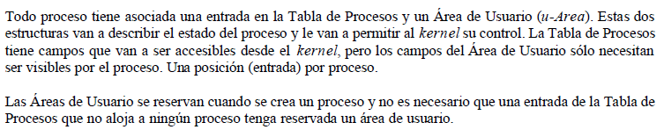
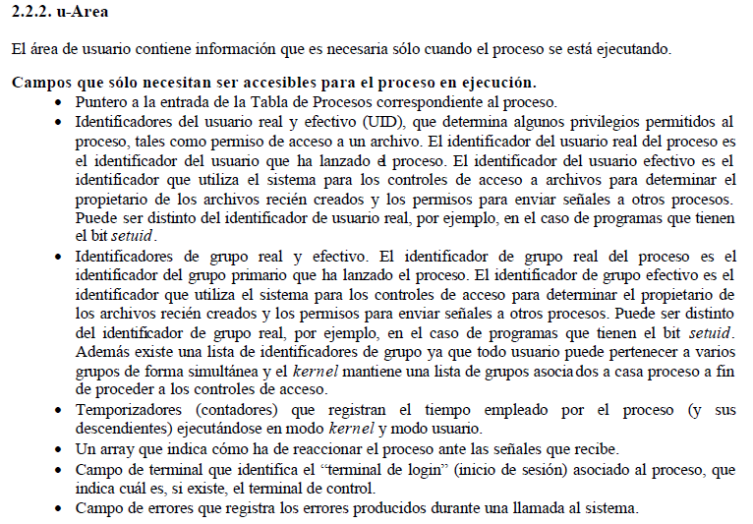
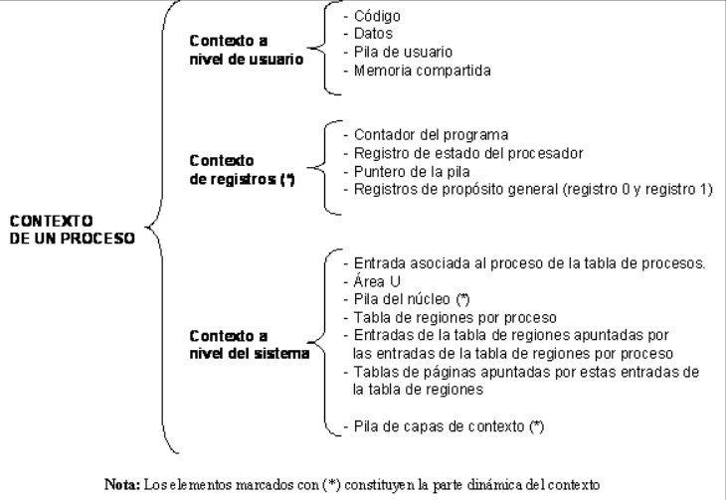
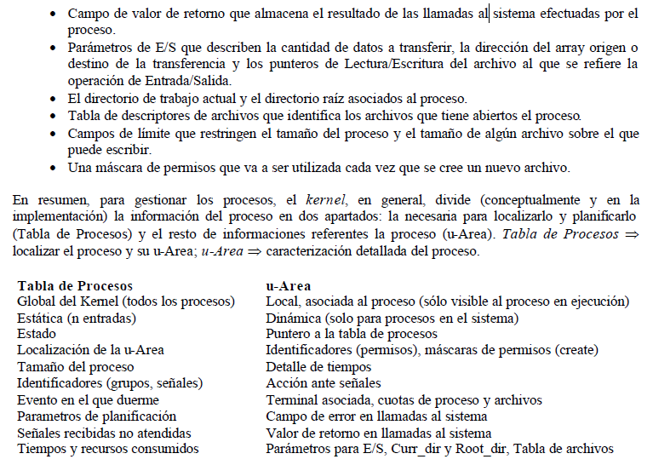
Procesos - contexto
El contexto de un proceso en un cierto instante de tiempo es la información relativa al proceso que el núcleo debe conocer para poder iniciar o continuar su ejecución. Cuando el núcleo pasa a ejecutar otro proceso, debe cambiar de contexto, ya que el sistema ejecuta un proceso en su propio contexto.
Está constituido por su espacio de direcciones virtuales, los contenidos de los registros de la máquina y las estructuras de datos del núcleo asociadas a dicho proceso.
El contexto de un proceso se puede considerar como la unión de
contexto a nivel de usuario: (código, datos, pila de usuario y memoria compartida que ocupan el espacio de direcciones virtuales del proceso)
contexto de registros: (contador de programa, registro de estado (modo, prioridad, desborde, acarreo, etc., puntero de pila, registros de propósito gral.)
contexto a nivel del sistema: tabla PCB, pila del núcleo, tabla de páginas, etc.).
En el contexto de un proceso se distinguen una parte dinámica, cuyo contenido es necesario salvar ante la aparición de ciertos sucesos, y una parte estática, cuyo contenido no es necesario salvar. La parte dinámica de un proceso está formado por el contexto a nivel de registros y su pila del núcleo. Los restantes elementos del contexto de un proceso constituyen su parte estática.

Slide 11
Procesos - contexto
El cambio de contexto es conjunto de tareas que debe realizar el núcleo para aplazar o finalizar la ejecución del proceso (A) actualmente en ejecución, y comenzar o continuar con la ejecución de otro proceso (B).
Motivos del cambio de contexto:
Entrada de un proceso bloqueado: Por ejemplo cuando debe esperar una operación de E/S del disco.
Finalización con la ejecución de una llamada al sistema exit()
Vuelta al modo usuario luego de atender una interrupción y hay otro proceso con mayor prioridad
La finalización del tiempo de uso del procesador de un proceso ejecutándose: por ejemplo con la planificación round robin.
Algoritmo del núcleo para implementar un cambio de contexto:
Decidir si hay que hacer un cambio de contexto, de acuerdo con las circunstancias que lo motivan expuestas anteriormente, y si puede realizarse en el instante actual.
Guardar el contexto del proceso actual (A).
Usar el algoritmo de planificación de procesos para elegir el próximo proceso (B) cuya ejecución se va a iniciar o se va a continuar.
Restaurar el contexto del proceso (B) que ha sido elegido para ser ejecutado.

Slide 12
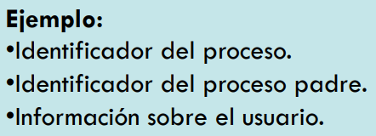
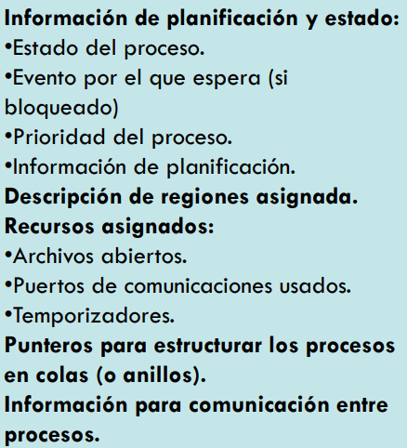
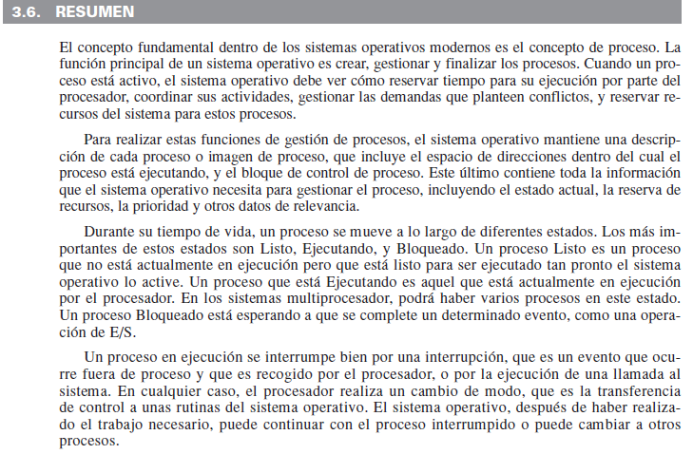
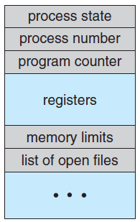
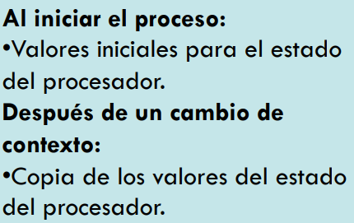
Bloque de control de proceso (PCB)
El sistema operativo mantiene información sobre los procesos:
Esta información está en una Tabla de Procesos.
Cada entrada de la tabla es un Bloque de Control de Procesos (PCB)
En el PCB se mantiene casi toda la información sobre un proceso y contiene:
Información de identificación.
Estado del procesador
Información de control del proceso.

Slide 13
Creación de Procesos
Un proceso en UNIX se realiza por medio de la llamada al sistema fork(), en modo kernel dentro del proceso padre y se llevan a cabo las siguientes acciones:
Solicita la entrada en la tabla de procesos para el nuevo proceso.
Asigna un identificador de proceso único al proceso hijo.
Hace una copia de la imagen del proceso padre, con excepción de las regiones de memoria compartidas.
Incrementa el contador de cualquier fichero en posesión del padre, para reflejar el proceso adicional que ahora también posee dichos ficheros.
Asigna al proceso hijo el estado Listo para Ejecutar.
Devuelve el identificador del proceso hijo al proceso padre, y un valor 0 al proceso hijo.
Luego puede pasar cualquiera de estas acciones:
Continuar con el proceso padre. Vuelve modo usuario después del fork
Transferir el control al proceso hijo. El hijo comienza ejecutar en el mismo punto del código del padre, es decir en el punto de retorno de la llamada fork.
Transferir el control a otro proceso. Ambos procesos, padre e hijo, permanecen en el estado Listos para Ejecutar.

Slide 14
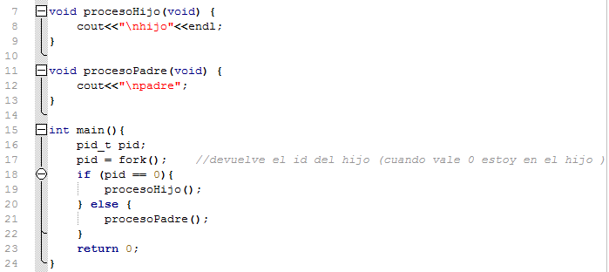
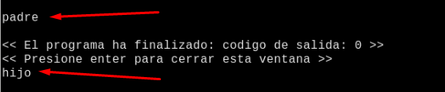
Creación de Procesos
Generalmente se verifica el valor de retorno del fork: si el valor es 0, entonces este es el proceso hijo, y se puede realizar la ejecución en el proceso hijo y si no, éste es el proceso padre, y puede continuar con la línea principal ejecución.
Posible salida

Slide 15
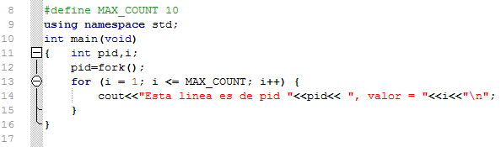
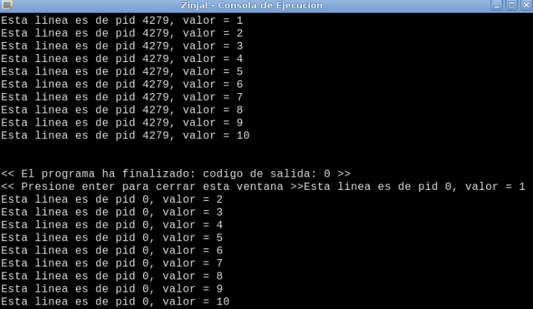
Creación de Procesos
Su ejecución es en forma concurrente
Posible salida

Slide 16
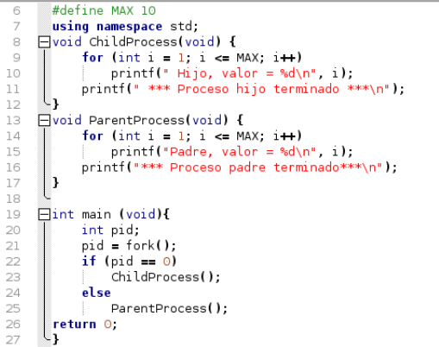
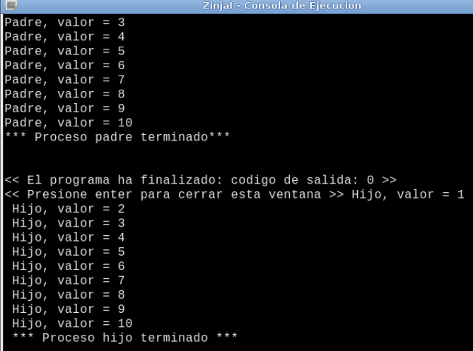

Creación de Procesos
Su ejecución es en forma concurrente:
Posible salida

Slide 17
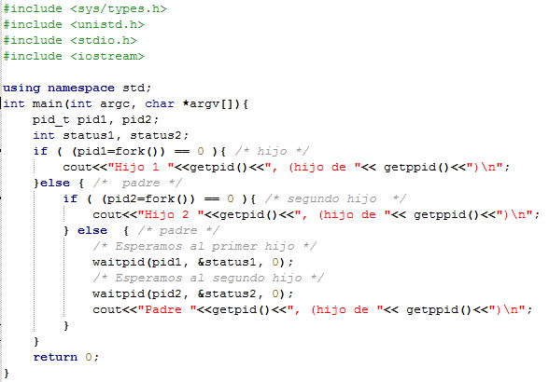
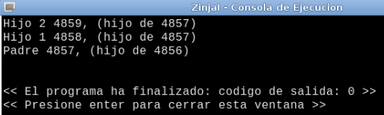
Creación de Procesos
wait()
espera que alguno de sus hijos termine su ejecución.
Sintaxis: pid_t wait (int status) Ej. wait(NULL);
Ver https://manpages.ubuntu.com/manpages/questing/en/man3/wait.3posix.html
waitpid()
Suspende la ejecución actual del proceso en curso hasta que un proceso hijo, especificado en el argumento pid ha terminado, o hasta que se produce una señal cuya acción es terminar con el proceso actual. Por defecto, waitpid espera sólo por la finalizaciónde los hijos, pero este comportamiento es modificable mediante el parámetro options.
Sintaxis: pid_t waitpid(pid_t pid, int status, int options)
pid puede ser:
< -1 Espera a que cualquier proceso hijo cuyo ID del proceso es igual al valor absoluto de pid.
-1 Espera por cualquier proceso hijo; este es el mismo comportamiento que tiene wait.
0 Espera por cualquier proceso hijo cuyo ID es igual al del proceso padre.
> 0 Espera por el proceso hijo cuyo ID es igual al valor de pid (por un proceso determinado).
Waitpid ()
Opciones:
WNOHANG: Vuelve inmediatamente si ningún hijo ha terminado.
WUNTRACED: El padre obtiene información adicional si el hijo recibe alguna de las señales
SIGINT, SIGTTOU, SIGSSTP, SIGTSTOP.
Status:
Si status no es NULL, waitpid almacena la información de estado en la memoria apuntada por
status.
WIFEXITED(status): Es distinto de cero si el hijo terminó normalmente.
WEXITSTATUS(status): Permite obtener el valor devuelto por el proceso hijo en la llamada exit o el valor devuelto en la función main, utilizando la sentencia return. Esta macro solamente puede ser tenida en cuenta si WIFEXITED devuelve un valor distinto de cero.
WIFSIGNALED(status): Devuelve true si el proceso hijo terminó a causa de una señal no capturada.
WTERMSIG(status): Devuelve el número de la señal que provocó la muerte del proceso hijo. Esta macro sólo puede ser evaluada si WIFSIGNALED devolvió un valor distinto de cero.
WIFSTOPPED(status): Devuelve true si el proceso hijo que provocó el retorno está actualmente parado; esto solamente es posible si la llamada se hizo usando WUNTRACED o cuando el hijo está siendo rastreado.
WSTOPSIG(status): Devuelve el número de la señal que provocó la parada del hijo. Esta macro solamente puede ser evaluada si WIFSTOPPED devolvió un valor distinto de cero.
Lo que devuelve waitpid es el ID del proceso hijo que termina o 0 en caso de no terminar ningún
proceso, -1 en caso de error..

Slide 18
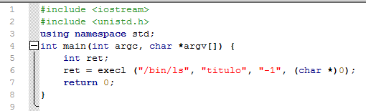
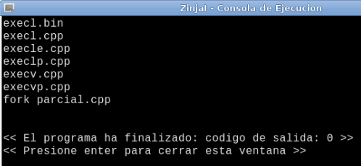
Creación de Procesos
exec()
La familia de funciones exec reemplaza la imagen del proceso en curso con una nueva. La funcion no regresa en caso de éxito, y el código, datos, bss y la pila del proceso invocador se reescriben con los correspondientes del programa cargado.
Las funciones execl, execlp, execle, execv, execvp son interfaces de exeve
http://manpages.ubuntu.com/manpages/bionic/es/man3/exec.3.html
Ejemplo:
http://manpages.ubuntu.com/manpages/bionic/es/man3/exec.3.html
http://manpages.ubuntu.com/manpages/bionic/es/man2/execve.2.html

Slide 19
Creación de Procesos
Observaciones:
Un proceso puede tener 1 o más hijos.
Un proceso puede tener un único padre.
En Linux, el init tiene código 0, no tiene padre y es padre de todos los procesos .
Próximo tema: Planificación de procesos

